Slide 1
Sistemas de Inteligencia Artificial
Redes Neuronales Multicapa
Predicción de series de tiempo

Slide 2
Introducción
El Problema

Slide 3
El Problema
El problema planteado consiste en poder predecir series temporales dadas por una función desconocida f, la cuál obtiene su salida basándose en los pasos previos.
El objetivo de la red neuronal multicapa que se implemente será poder aproximar a esta función f desconocida.

Slide 4
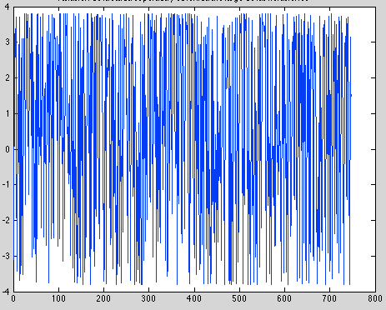
Gráfico de la Serie

Slide 5
Modelado del Problema
Red Neuronal, Función de Activación, Arquitectura, Estimación del Error, Conjuntos de Entrenamiento y Testeo.

Slide 6
Red Neuronal
Se represento la red neuronal a través de una matriz de pesos.
Cada matriz representa una capa de la neurona.
Cada neurona esta representada como una columna de pesos.
La red representada en su totalidad pasa a ser un vector de matrices.

Slide 7


Funciones de Activación
Se cuenta con dos funciones de transferencia distintas:
Función Tangente Hiperbólica
Función Exponencial

Slide 8
Arquitecturas
Utilizamos distintas arquitecturas a la hora de analizar el problema entre ellas:
3 5 1
3 9 4 1
3 9 6 4 1

Slide 9

Cálculo del Error
Se realizo con la diferencia cuadrática media:

Slide 10
Entrenamiento y Testeo
Realizamos un entrenamiento con un conjunto de 750 puntos de la serie (sobre los 1000 totales)
Realizamos el testo con los 250 puntos restantes de la serie utilizada.
También se realizaron pruebas mezclando los patrones para ver como reaccionaba la red ante esta modificación.

Slide 11
BackPropagation
Mejoras – Eta Configurable y Momentum

Slide 12
Factor de aprendizaje adaptativo
Existen 3 tipos de entrenamiento adaptativo para el factor de aprendizaje:
Constante
El usuario setea un valor y este permanece constante a lo largo de todo el entrenamiento.
Annealed
Se va reduciendo cada n cantidad de pasos definida.
Dinámico
Al aumentar el error disminuye el paso para evitar oscilaciones y antes una caida en el error se aumenta el paso para llegar más rápido a la solución.
También ante la presencia de un mínimo local aumenta radicalmente el eta para salir del mismo.

Slide 13

Momentum
En este caso los cambios actuales depende de los cambios anteriores. Estos se realizan tras terminar de correr todo los patrones (batch).
Viene dado por la formula:

Slide 14
Resultados

Slide 15
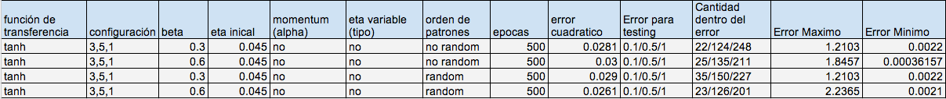
Resultados
Comparación entre ordenamiento de los patrones en cada época
Mejores resultados

Slide 16
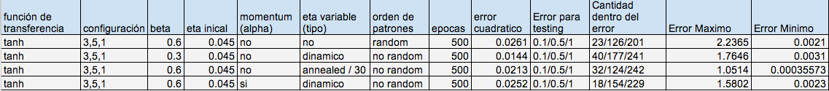
Resultados
Comparación con tangente entre annealed, momentum y dinámico

Slide 17
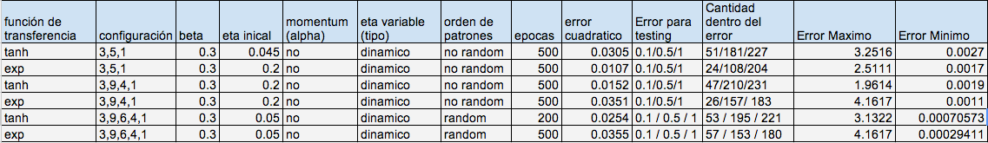
Resultados
Comparación entre función de transferencia exponencial y tangente hiperbólica

Slide 18
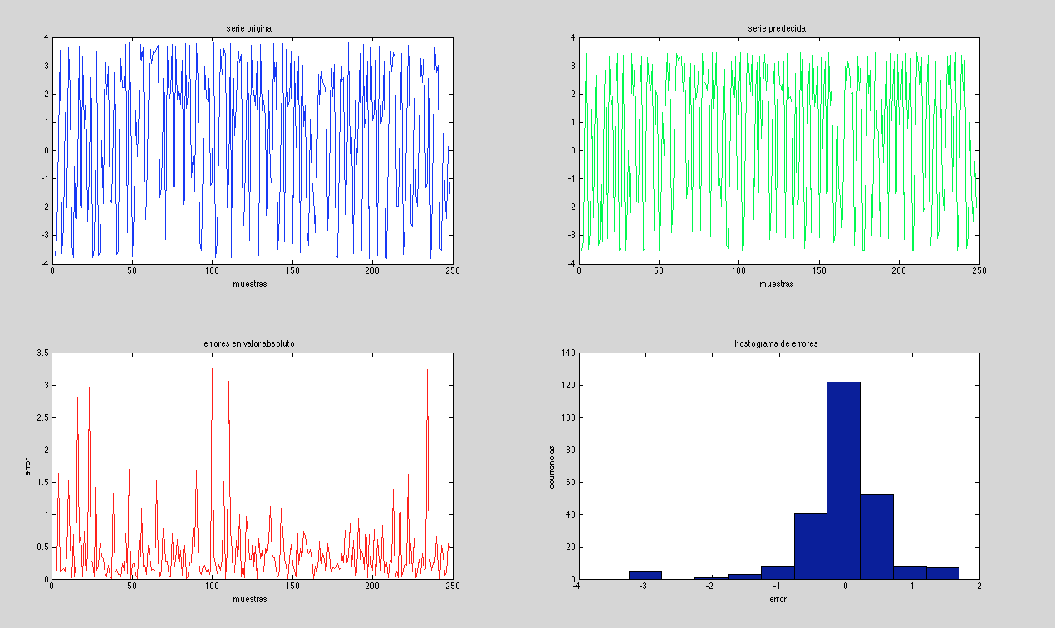
Prueba con configuración 3,5,1 y función tangente hiperbólica

Slide 19
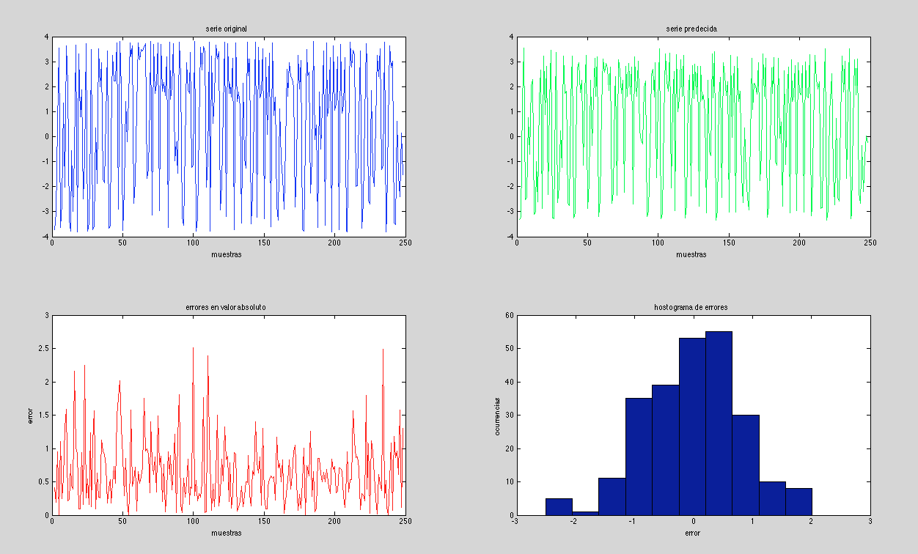
Prueba con configuración 3,5,1 y función exponencial

Slide 20
Conclusiones

Slide 21
Conclusiones
Más neuronas generan un mejor aprendizaje
Los parámetros dependen de:
problema
configuración
función de transferencia.
Mejores resultados: factor de aprendizaje dinámico
Tomar 75% de patrones para entrenamiento
No hay diferecias significativas entre las funciones de transferencia en la fase de aprendizaje
La tangente hiperbólica provee una mejor generalización

Slide 22
¿Preguntas?
Muchas Gracias

